Slide 1
«Экскурсия по городу Грязовцу»

Slide 2
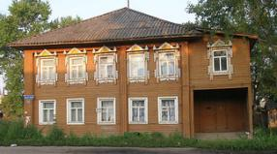
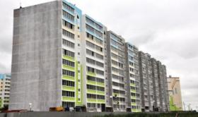
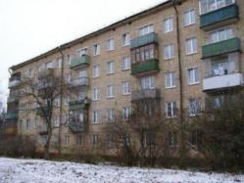
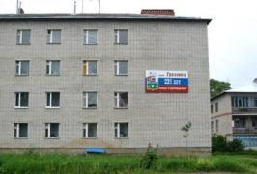
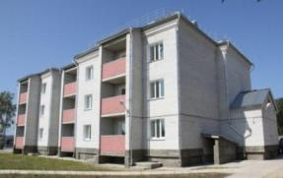
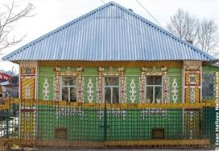
Какой дом лишний?

Slide 3
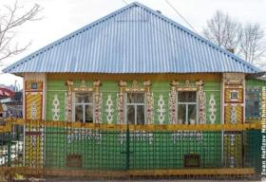
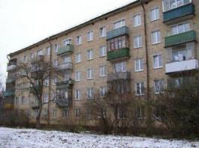
Какие дома выше трёхэтажного дома?

Slide 4
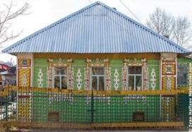
Разделите дома на группы?

Slide 5
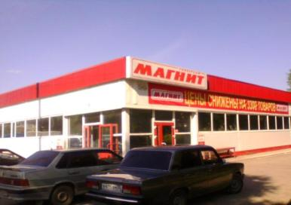
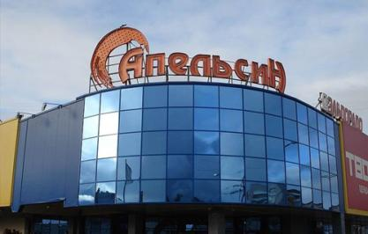
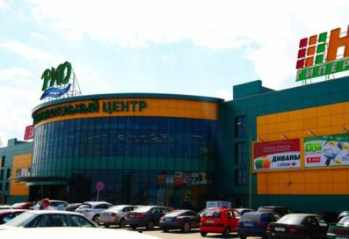
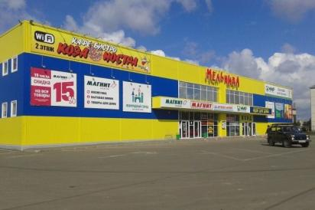
Выбери магазины города Грязовца

Slide 6
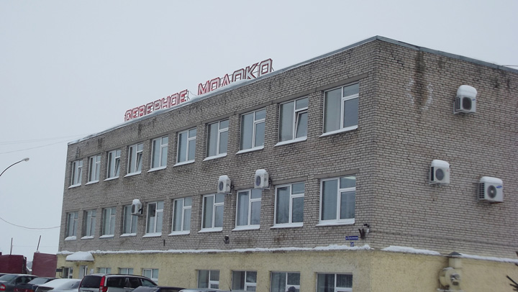

Slide 7
Что производят в г. Грязовце?
Молочные
продукты
Хлебобулочные изделия

Slide 8
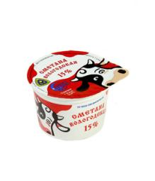
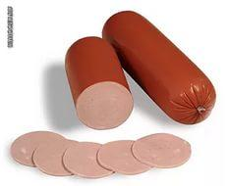
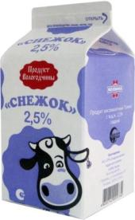
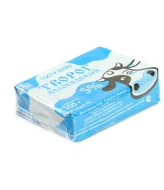
Что лишнее?

Slide 9
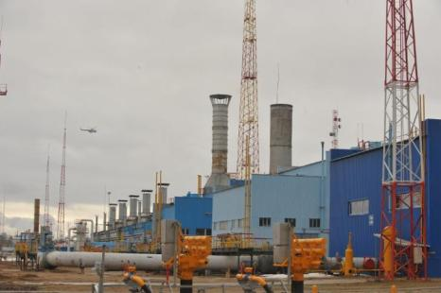
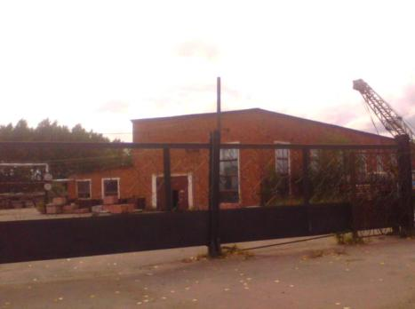
КС -17
Кирпичный завод

Slide 10
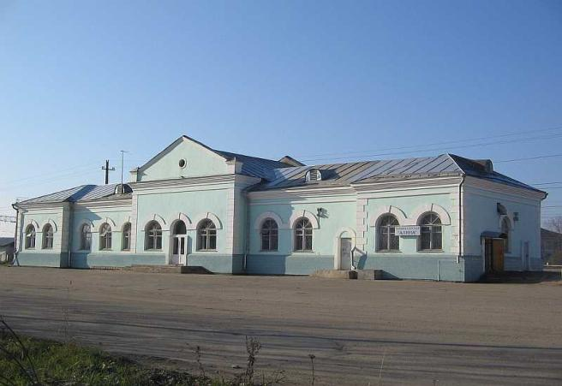
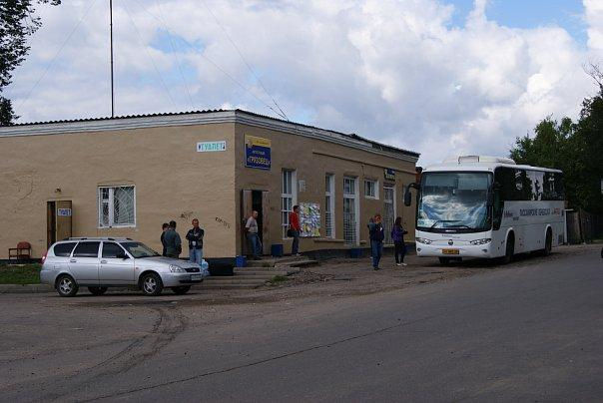
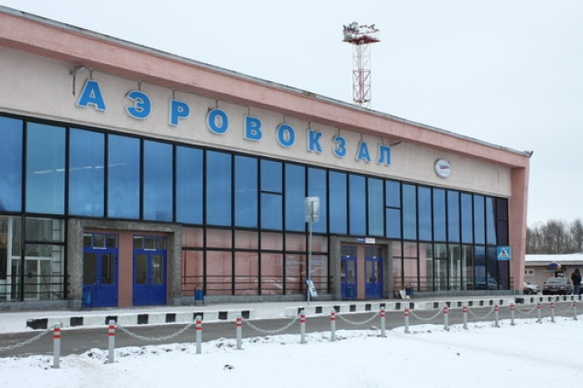
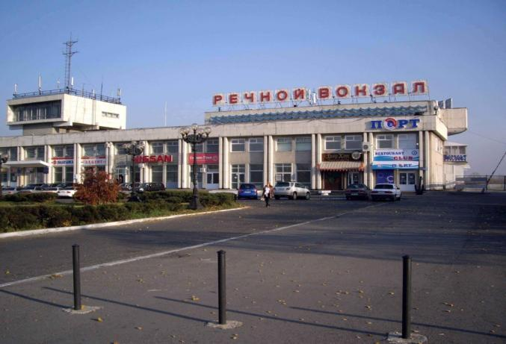

Slide 11
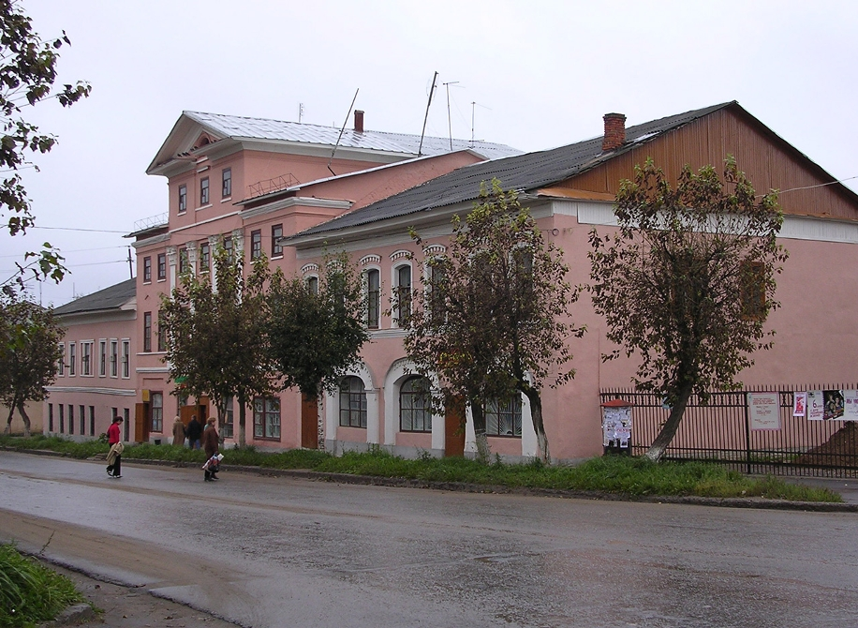

Slide 12
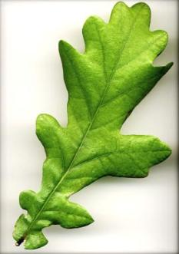
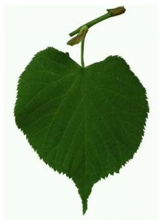
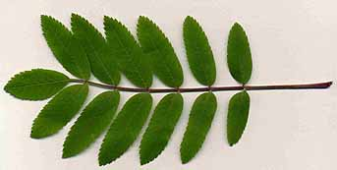
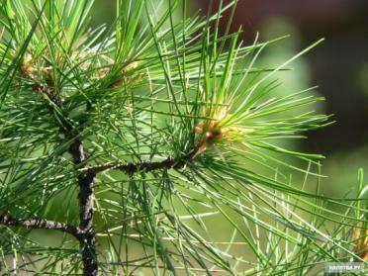
Угадай по листу
кедр
рябина
липа
берёза
дуб

Slide 13
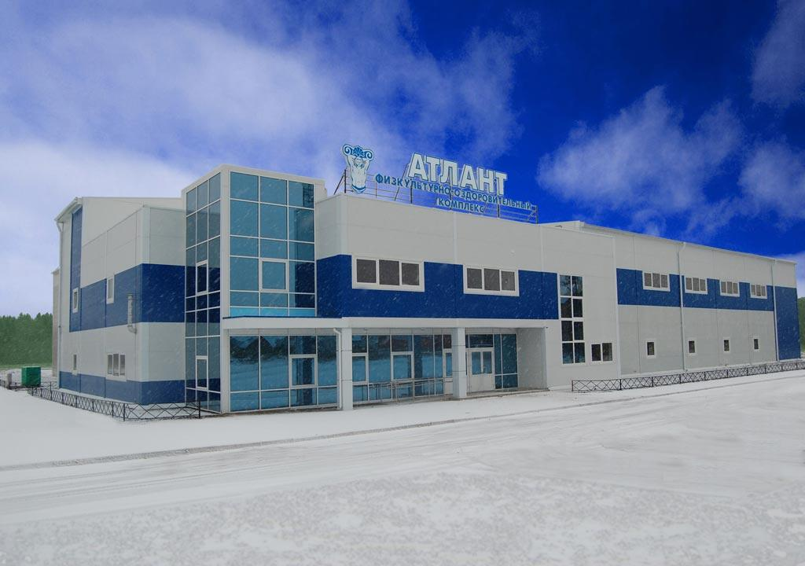

Slide 14
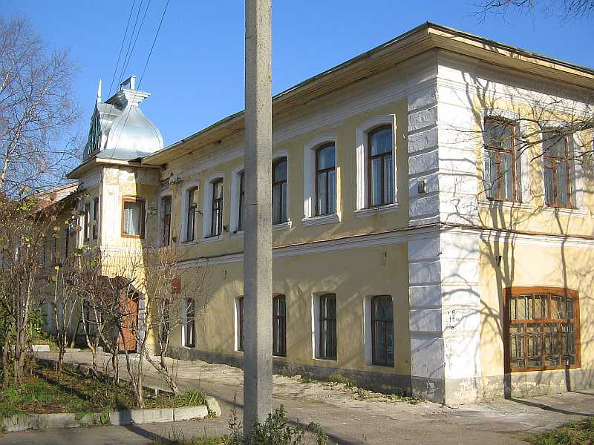

Slide 15
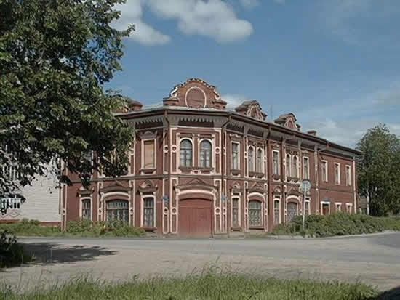

Slide 16
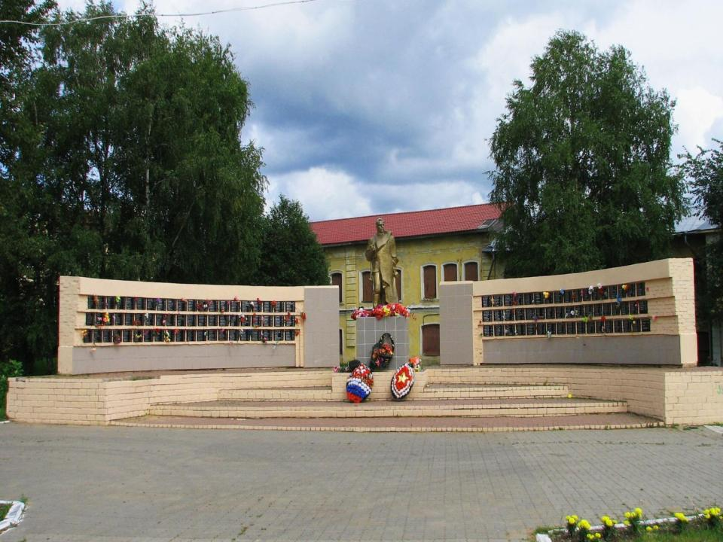

Slide 17
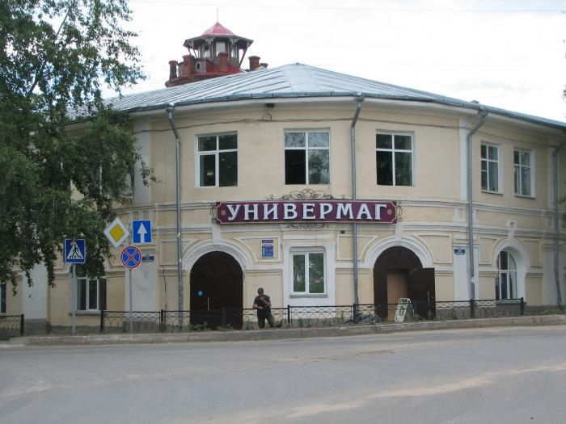

Slide 18
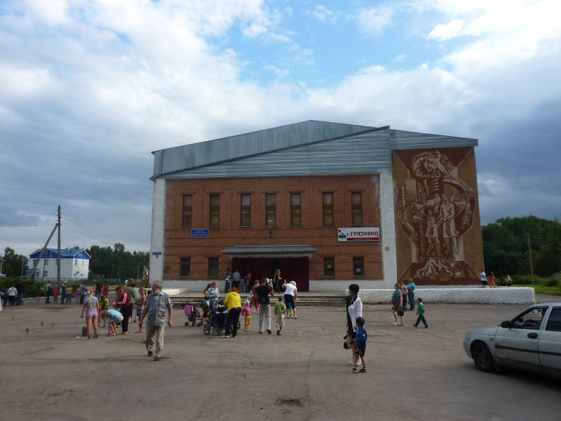

Slide 19
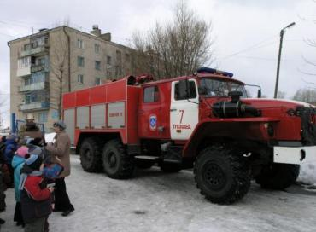
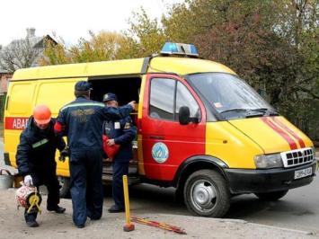
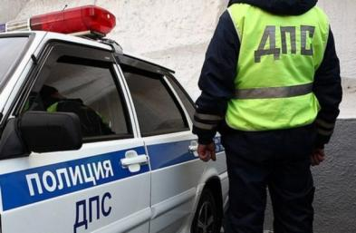
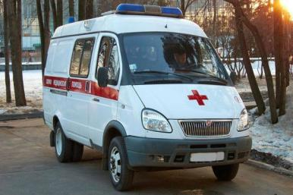
01
02
03
04

Slide 20
На Какой улице?
ДЕТСКИЙ САД «РОДНИЧОК»
ШКОЛА №1
МУЗЕЙ
ФОК «АТЛАНТ»

Slide 21
На какой улице?
ДЕТСКИЙ САД «РОДНИЧОК» УЛ. ПЫЛАЕВЫХ
ШКОЛА №1
МУЗЕЙ
ФОК «АТЛАНТ»

Slide 22
На какой улице?
ДЕТСКИЙ САД «РОДНИЧОК» УЛ. ПЫЛАЕВЫХ
ШКОЛА №1 УЛ. ГОРЬКОГО
МУЗЕЙ
ФОК «АТЛАНТ»

Slide 23
На какой улице?
ДЕТСКИЙ САД «РОДНИЧОК» УЛ. ПЫЛАЕВЫХ
ШКОЛА №1 УЛ. ГОРЬКОГО
МУЗЕЙ УЛ.КАРЛА МАРКСА
ФОК «АТЛАНТ»

Slide 24
На какой улицЕ?
ДЕТСКИЙ САД «РОДНИЧОК» УЛ. ПЫЛАЕВЫХ
ШКОЛА №1 УЛ. ГОРЬКОГО
МУЗЕЙ УЛ.КАРЛА МАРКСА
ФОК «АТЛАНТ» УЛ. РЕВОЛЮЦИОННАЯ

Slide 25
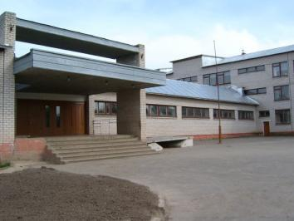
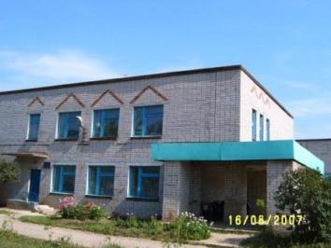
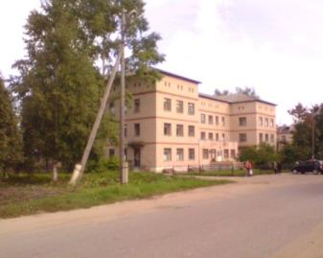
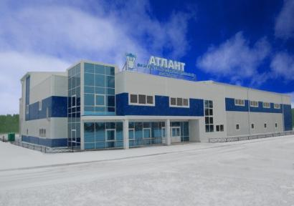
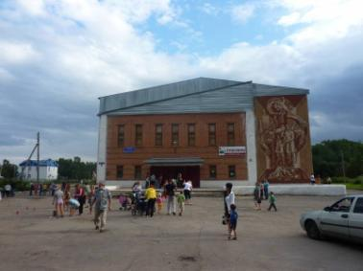
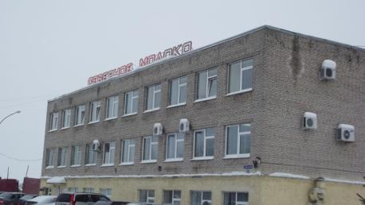
Кто где работает?
технолог мол. продукции
воспитатель
хореограф
тренер
библиотекарь
врач
учитель
5
6

Slide 26
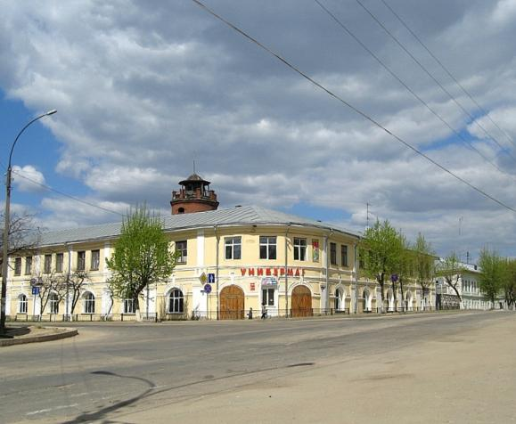
1
1

Slide 27
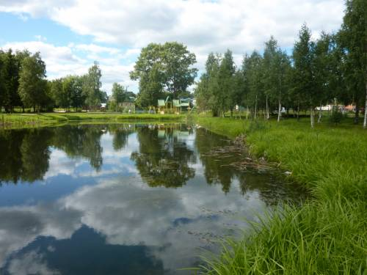
2
1
у
н
и
в
е
р
м
а
г

Slide 28
1
у
н
и
в
е
р | 2
м | п
а | а
г | р
 | к
3

Slide 29
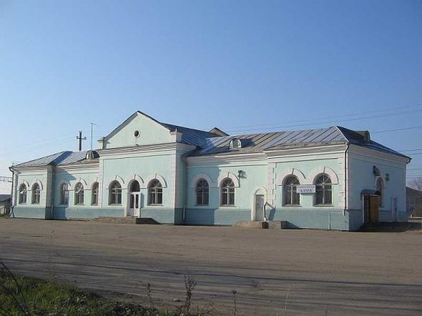
1
у
н
и
в
е |  | 3
р | 2 | п
м | п | а
а | а | м
г | р | я
 | к | т
 |  | н
 |  | и
 |  | к
4

Slide 30
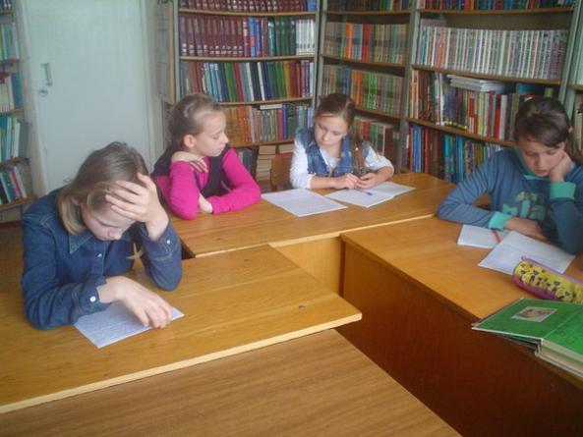
1
у
н
и
в
е |  | 3 | 4
р | 2 | п | в
м | п | а | о
а | а | м | к
г | р | я | з
 | к | т | а
 |  | н | л
 |  | и
 |  | к
5

Slide 31
1
у
н
и |  |  |  | 5
в |  |  |  | б
е |  | 3 | 4 | и
р | 2 | п | в | б
м | п | а | о | л
а | а | м | к | и
г | р | я | з | о
 | к | т | а | т
 |  | н | л | е
 |  | и |  | к
 |  | к |  | а
6

Slide 32
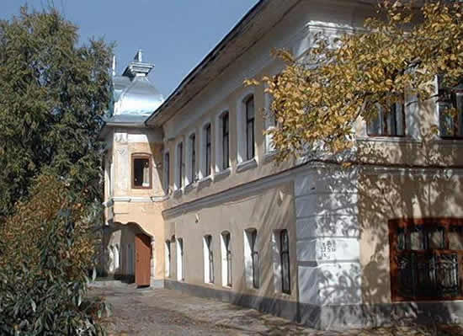
1
у
н
и |  |  |  | 5
в |  |  |  | б
е |  | 3 | 4 | и
р | 2 | п | в | б | 6
м | п | а | о | л | з
а | а | м | к | и | а
г | р | я | з | о | в
 | к | т | а | т | о
 |  | н | л | е | д
 |  | и |  | к
 |  | к |  | а
7

Slide 33
1
у
н
и |  |  |  | 5
в |  |  |  | б
е |  | 3 | 4 | и |  | 7
р | 2 | п | в | б | 6 | м
м | п | а | о | л | з | у
а | а | м | к | и | а | з
г | р | я | з | о | в | е
 | к | т | а | т | о | й
 |  | н | л | е | д
 |  | и |  | к
 |  | к |  | а
8

Slide 34
1
у
н
и |  |  |  | 5
в |  |  |  | б
е |  | 3 | 4 | и |  | 7
р | 2 | п | в | б | 6 | м
м | п | а | о | л | з | у
а | а | м | к | и | а | з | 8
г | р | я | з | о | в | е | ц
 | к | т | а | т | о | й | е
 |  | н | л | е | д |  | р
 |  | и |  | к |  |  | к
 |  | к |  | а |  |  | о
 |  |  |  |  |  |  | в
 |  |  |  |  |  |  | ь

Slide 36
Молодцы!

